Slide 1

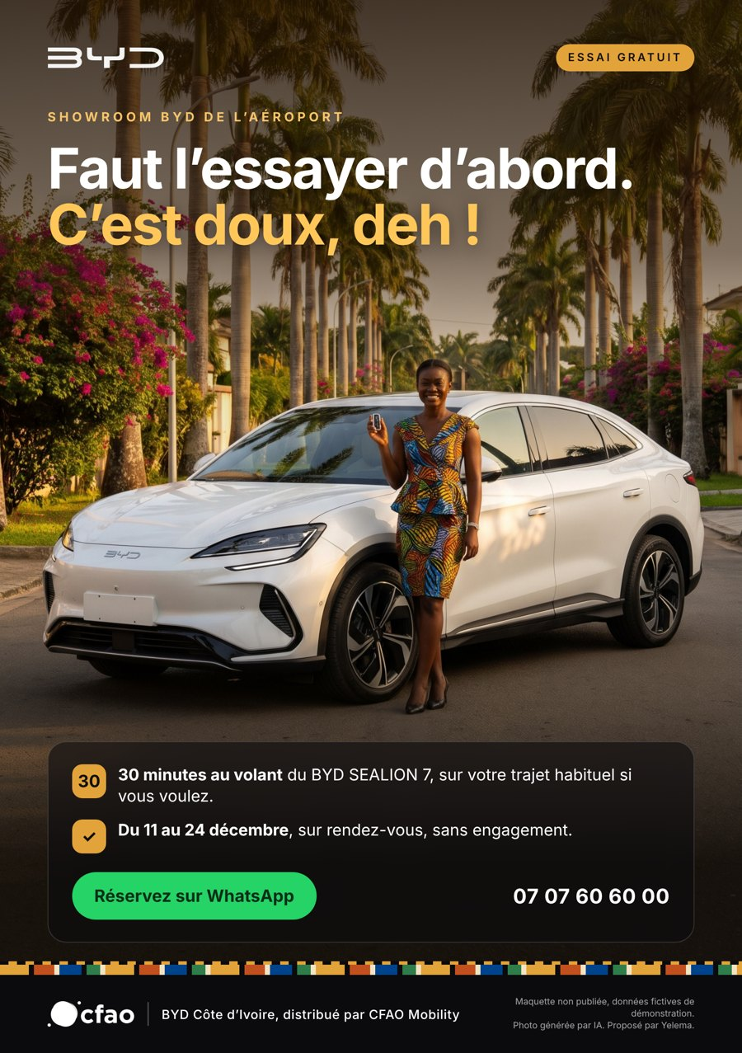
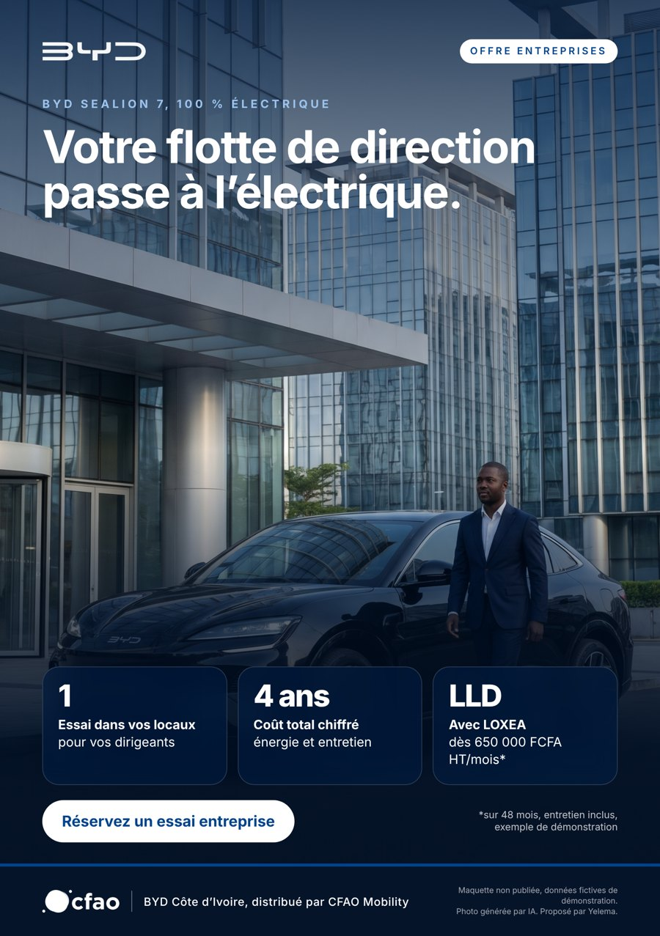
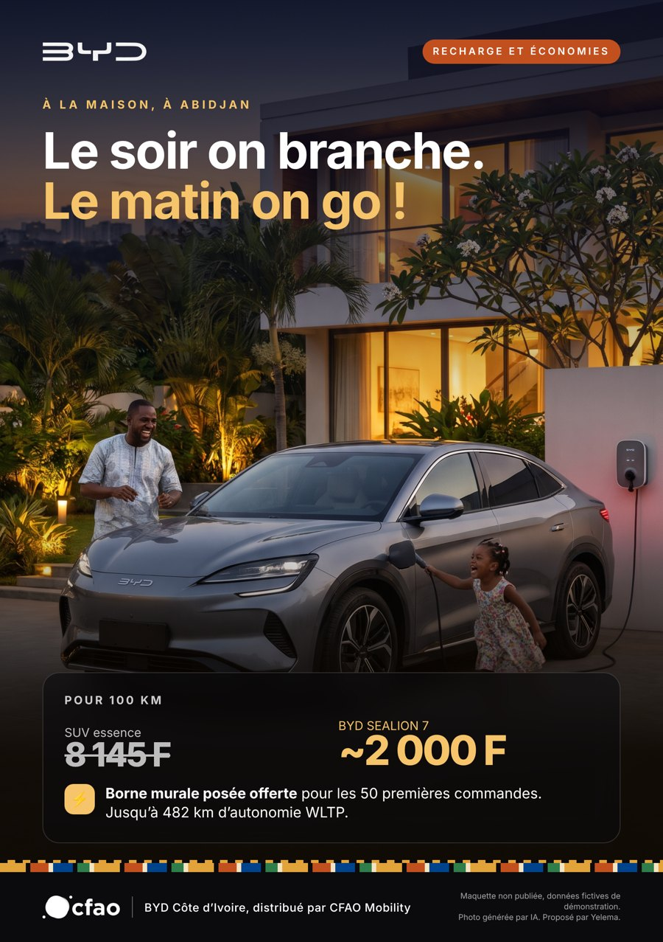

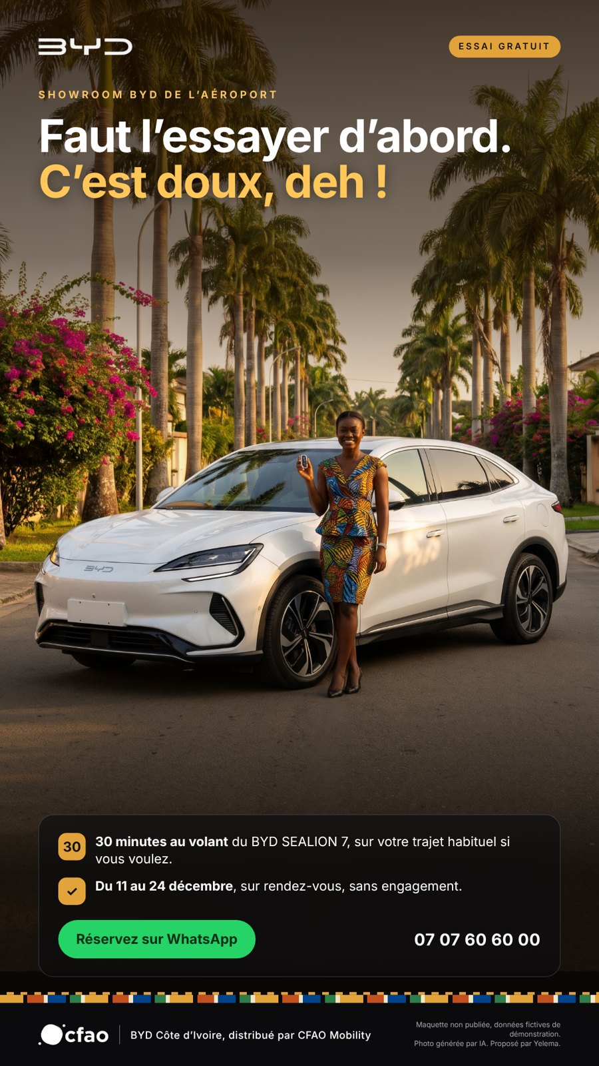
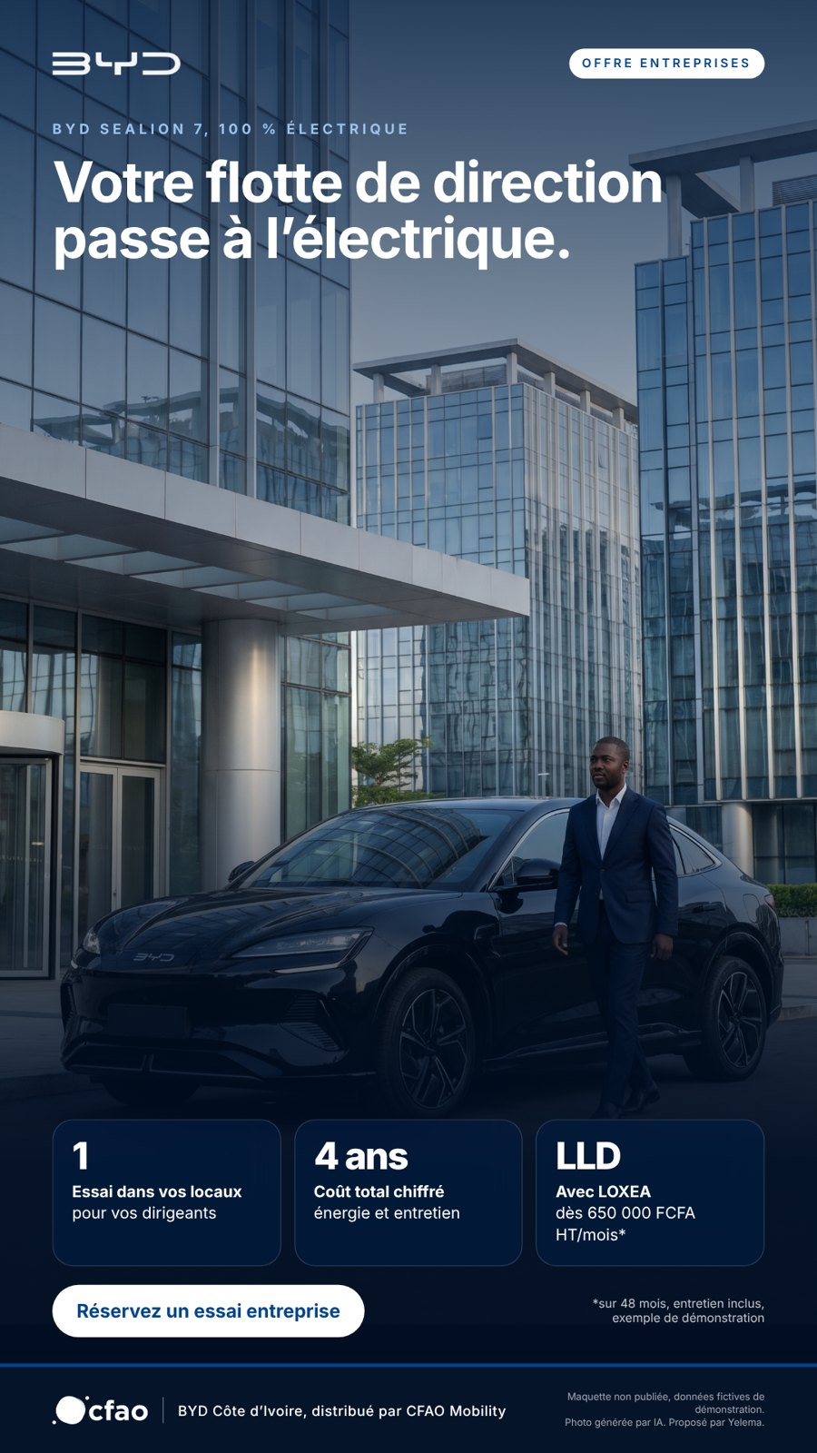



FLYERS ET CAMPAGNE CRÉATEURS
Faire essayer
le BYD SEALION 7
à Abidjan
Quatre flyers prêts à imprimer et à poster, sept créateurs ivoiriens réels, un brief, un calendrier, un budget et des codes pour compter les essais.
Pour Yannick Tertrin, COO BYD, et le chef des ventes. Démonstration du jeudi 5 novembre 2026.
BYD Côte d’Ivoire, distribué par CFAO Mobility
Données fictives de démonstration. Photos générées par IA. Proposé par Yelema, maquette non publiée
1 / 6

Slide 2


LES FLYERS, A5 IMPRIMABLE ET STORY
Deux flyers, deux publics
1. Essai gratuit au showroom « Faut l’essayer d’abord. C’est doux, deh ! »
Pour : Particuliers, Cocody et Riviera. Réservation WhatsApp, code FLY-ESSAI.
2. Offre flotte entreprises « Votre flotte de direction passe à l’électrique. »
Pour : DG, DAF, gestionnaires de flotte, Plateau. Sobre, sans registre populaire. Code FLY-FLOTTE.
Données fictives de démonstration
BYD Côte d’Ivoire, distribué par CFAO Mobility. Proposé par Yelema, maquette non publiée
2 / 6

Slide 3
LES FLYERS, A5 IMPRIMABLE ET STORY
Économies et grande soirée
3. Recharge et économies « Le soir on branche. Le matin on go ! »
Pour : Familles, propriétaires de villa. 8 145 F contre 2 000 F aux 100 km. Code FLY-BORNE.
4. Soirée de révélation « Ça va faire du bruit. Sans un bruit. »
Pour : Invités, clients fidèles, presse. Jeudi 10/12, 19 h, lagune et pont HKB. Code FLY-SOIREE.
Données fictives de démonstration
BYD Côte d’Ivoire, distribué par CFAO Mobility. Proposé par Yelema, maquette non publiée
3 / 6

Slide 4
LA CAMPAGNE CRÉATEURS
Sept créateurs ivoiriens réels, un rôle chacun
Jiaan Wu
Joel Gue Doua
DJ TikTok (Thierry Yaké)
Edith Brou
@jiaaan.wu TikTok
@dg_studio1 TikTok
@dj_tiktok_officiel Instagram
@edithbroutv TikTok
1 500 000
Révélation
1 300 000
Entreprises
455 389
Révélation
324 100
Teasing
abonnés relevés le 05/11
abonnés relevés le 05/11
abonnés relevés le 05/11
abonnés relevés le 05/11
HUMOUR, LIFESTYLE
BUSINESS, MARQUE
DIVERTISSEMENT
TECH, NUMÉRIQUE
Le pont Chine, Côte d’Ivoire : « une marque chinoise, conduite à l’ivoirienne ».
Le patron qui roule électrique : image de dirigeant, flottes.
Influenceur de l’année 2025 : la soirée du 10/12 en direct.
La caution tech : recharge, autonomie, vrai ou faux électrique.
La Goûteuse (Lala Fatima)
Chics Endroits
Rodrigue Dady
ÉCARTÉS VOLONTAIREMENT
@lagouteuse TikTok
@chics.endroits TikTok
@rodrigue_dady TikTok
Les comptes auto les plus suivis à Abidjan vendent eux-mêmes des voitures chinoises importées : un conflit d’intérêts.
Les profils trop larges, sans lien avec la voiture ni le travail, aussi.
137 400
Essais
132 200
Essais
76 800
Entreprises
abonnés relevés le 05/11
abonnés relevés le 05/11
abonnés relevés le 05/11
FOOD, LIFESTYLE
SORTIES, LIEUX
GESTION D’ENTREPRISE
Tournée des maquis en SEALION 7, coffre de 520 L.
Abidjan, Assinie aller et retour sans recharger.
Le calcul : coût d’une flotte essence contre électrique.
Comptes ouverts et abonnés relevés le 5 novembre 2026 sur les profils publics. Aucun créateur n’a été contacté.
Données fictives de démonstration
BYD Côte d’Ivoire, distribué par CFAO Mobility. Proposé par Yelema, maquette non publiée
4 / 6

Slide 5
CE QUE CHACUN REÇOIT
Le brief créateur et le calendrier
BRIEF COMMUN, UNE PAGE
CALENDRIER, CALÉ SUR LE KIT DE LANCEMENT
1
Le message
Le SEALION 7 se comprend au volant : on donne envie d’essayer, pas de lire une fiche.
17 au 21 nov.
Accords et scripts
Contrats, codes, brief, tournages
2
À montrer
Un vrai trajet à Abidjan, le silence au démarrage, l’écran qui pivote, la recharge.
25 nov. au 9 déc.
Teasing
Edith Brou : vrai ou faux électrique
3
À dire
Jusqu’à 482 km WLTP, borne offerte aux 50 premiers, essai sur WhatsApp avec son code.
Jeu. 10 déc., 19 h
Révélation
Jiaan Wu et DJ TikTok à la soirée
4
À éviter
Prix non validé, comparaison chiffrée avec une autre marque, vitesse sur route ouverte.
11 au 24 déc.
Essais
La Goûteuse, Chics Endroits
5
Livrables
1 vidéo 9:16 de 30 à 60 s, 3 stories, 1 rappel avant le 24/12. Mention partenariat.
14 au 21 déc.
Entreprises
Joel Gue Doua, Rodrigue Dady
6
Validation
Script puis montage relus par CFAO avant publication.
Dès le 28 déc.
Bilan
Essais et commandes par code
Données fictives de démonstration
BYD Côte d’Ivoire, distribué par CFAO Mobility. Proposé par Yelema, maquette non publiée
5 / 6

Slide 6
PILOTAGE
Budget estimé et ce qu’on compte
BUDGET EN FCFA, ESTIMATION
OBJECTIFS ET CODES DE SUIVI
2 créateurs de plus de 1 million
2 × 1 500 000 à 3 000 000
3,0 à 6,0 M
400
≤ 32 000 F
Essais réservés
via WhatsApp, avec code
Coût par essai
budget ÷ essais
2 créateurs de 300 000 à 500 000
2 × 800 000 à 1 500 000
1,6 à 3,0 M
3 créateurs de 75 000 à 140 000
3 × 300 000 à 700 000
0,9 à 2,1 M
25
40
Demandes flottes
codes JOEL et RODRIGUE
Commandes
code donné à l’essai
Production, essais, imprévus
véhicule, chauffeur, tournage
0,8 à 1,5 M
Chaque créateur a son code (ESSAI-JIAAN, ESSAI-EDITH…), chaque flyer aussi (FLY-ESSAI…). Le client l’écrit sur WhatsApp au 07 07 60 60 00 : on sait qui a fait venir qui.
Total estimé
6,3 à 12,6 M FCFA
AVANT, SANS L’EXPERT
AVEC L’EXPERT
Environ 3 semaines : agence pour les flyers, repérage des créateurs à la main, briefs un par un, suivi des essais dans un cahier.
›
Une matinée : flyers finis en deux formats, créateurs vérifiés, brief et calendrier prêts. L’équipe CFAO valide, négocie et signe.
Tarifs des créateurs : estimation selon la taille de l’audience, à confirmer par devis. Objectifs fictifs de démonstration.
Données fictives de démonstration
BYD Côte d’Ivoire, distribué par CFAO Mobility. Proposé par Yelema, maquette non publiée
6 / 6

